Slide 1
Opstart week 4
Maandag | Dinsdag | Woensdag | Vrijdag
Herhaling week 3 Doelgroep analyse BSR model Empathy map Klantensegmenten Projectuur | Qredits hoofdstuk 5, 6 en 7 o.a. marketingmix | De Nieuwe economie Financiën | Business Model Canvas (BMC) Projectuur Workshops Online IBS spreekuur
Week 1 | Week 2 | Week 3 | Week 4
Week 5 | Week 6
Week 7 | Week 8 | Week 9

Slide 2
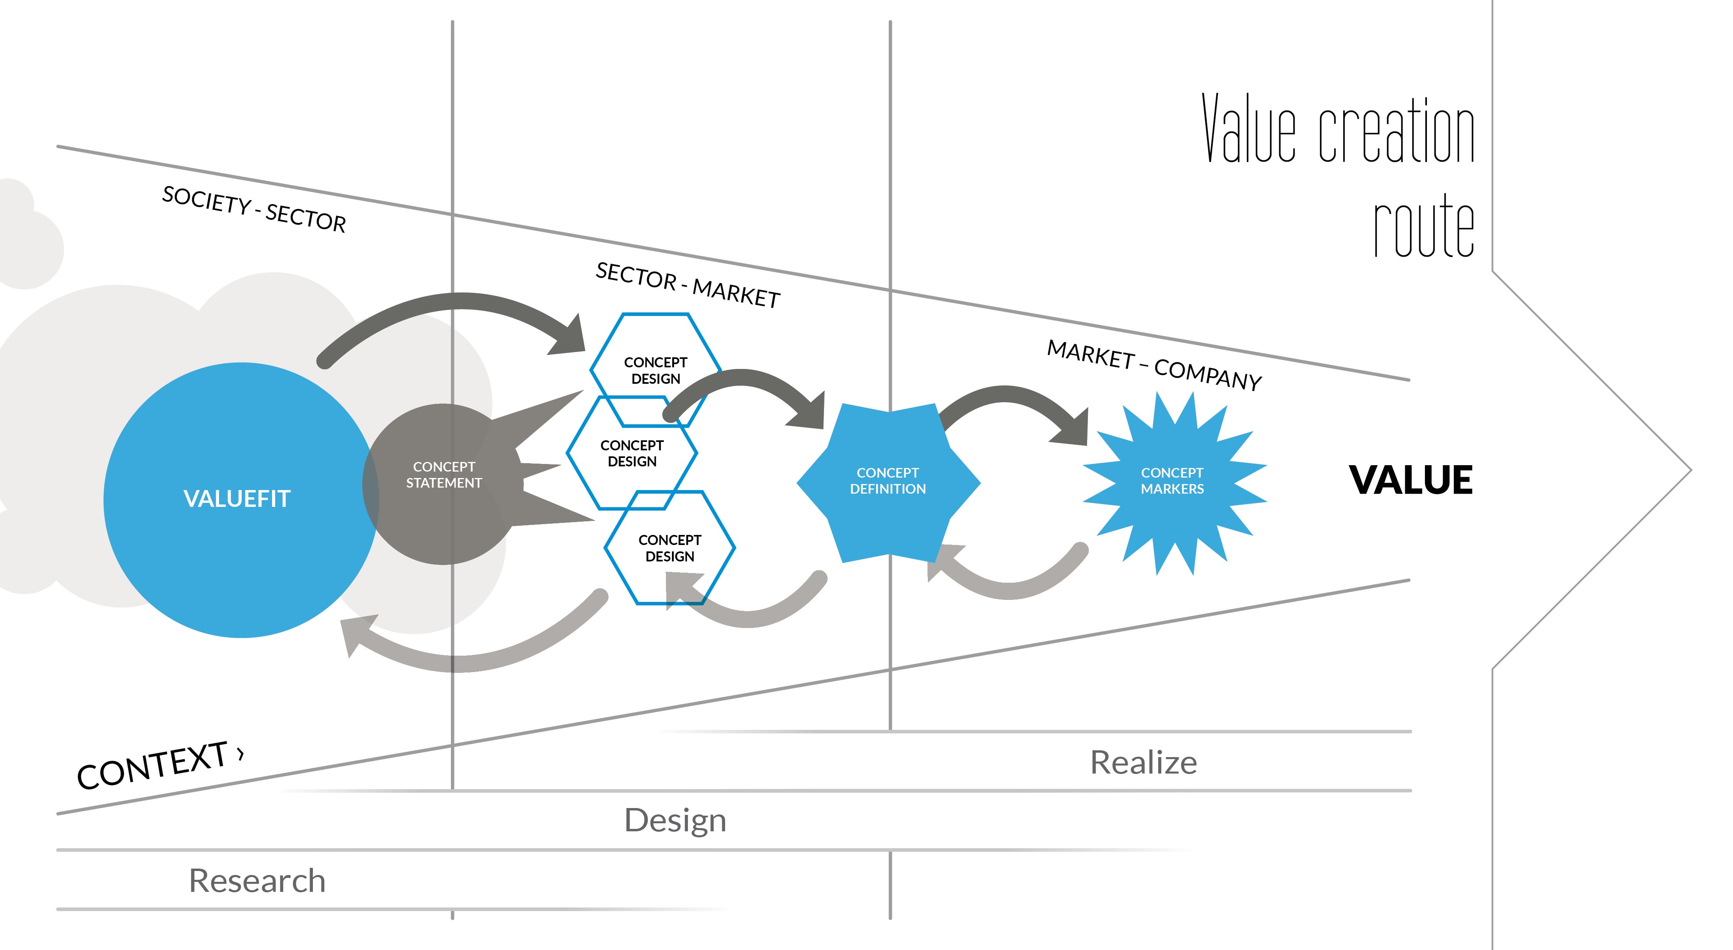
Week 2 | Week 3 | Week 4
Opstart week 3
Week 5 | Week 6
Week 7 | Week 8 | Week 9
Week 1 | Week 2 | Week 3 | Week 4 | Week 5 | Week 6 | Week 7 | Week 8 | Week 9 | Week 10

Slide 3
Week 2 | Week 3 | Week 4
Opstart week 3
Week 2, 3 en 4: Research
Onderzoek of analyse van de omgeving waarin je als ondernemer actief bent op macro-, meso- en microniveau.
Resultaat van de analyse verwerken in een SWOT analyse
Formuleren van de Waarde propositie (BMC) of ‘Valuefit’
Concretiseren van de marketingmix van het bedrijf
Week 1 | Week 2 | Week 3 | Week 4 | Week 5 | Week 6 | Week 7 | Week 8 | Week 9 | Week 10

Slide 4
Vorige week
16 Personalities
ADL rollen
Input feedback friends
16 Personalities
ADL rollen
Input feedback friends
Opdracht 26 nov
DESTEP analyse
ABCD analyse
Input feedback friends
Opdracht 26 nov
DESTEP analyse
ABCD analyse
Input feedback friends

Slide 5
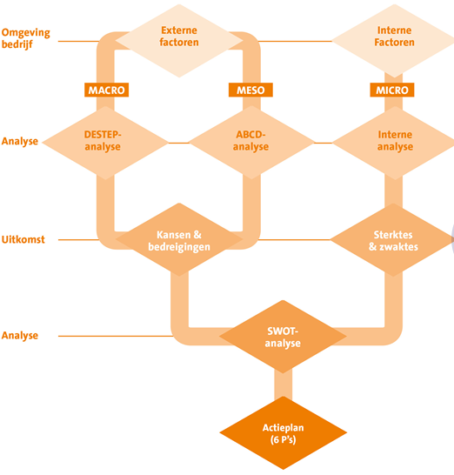
Vorige week

Slide 6
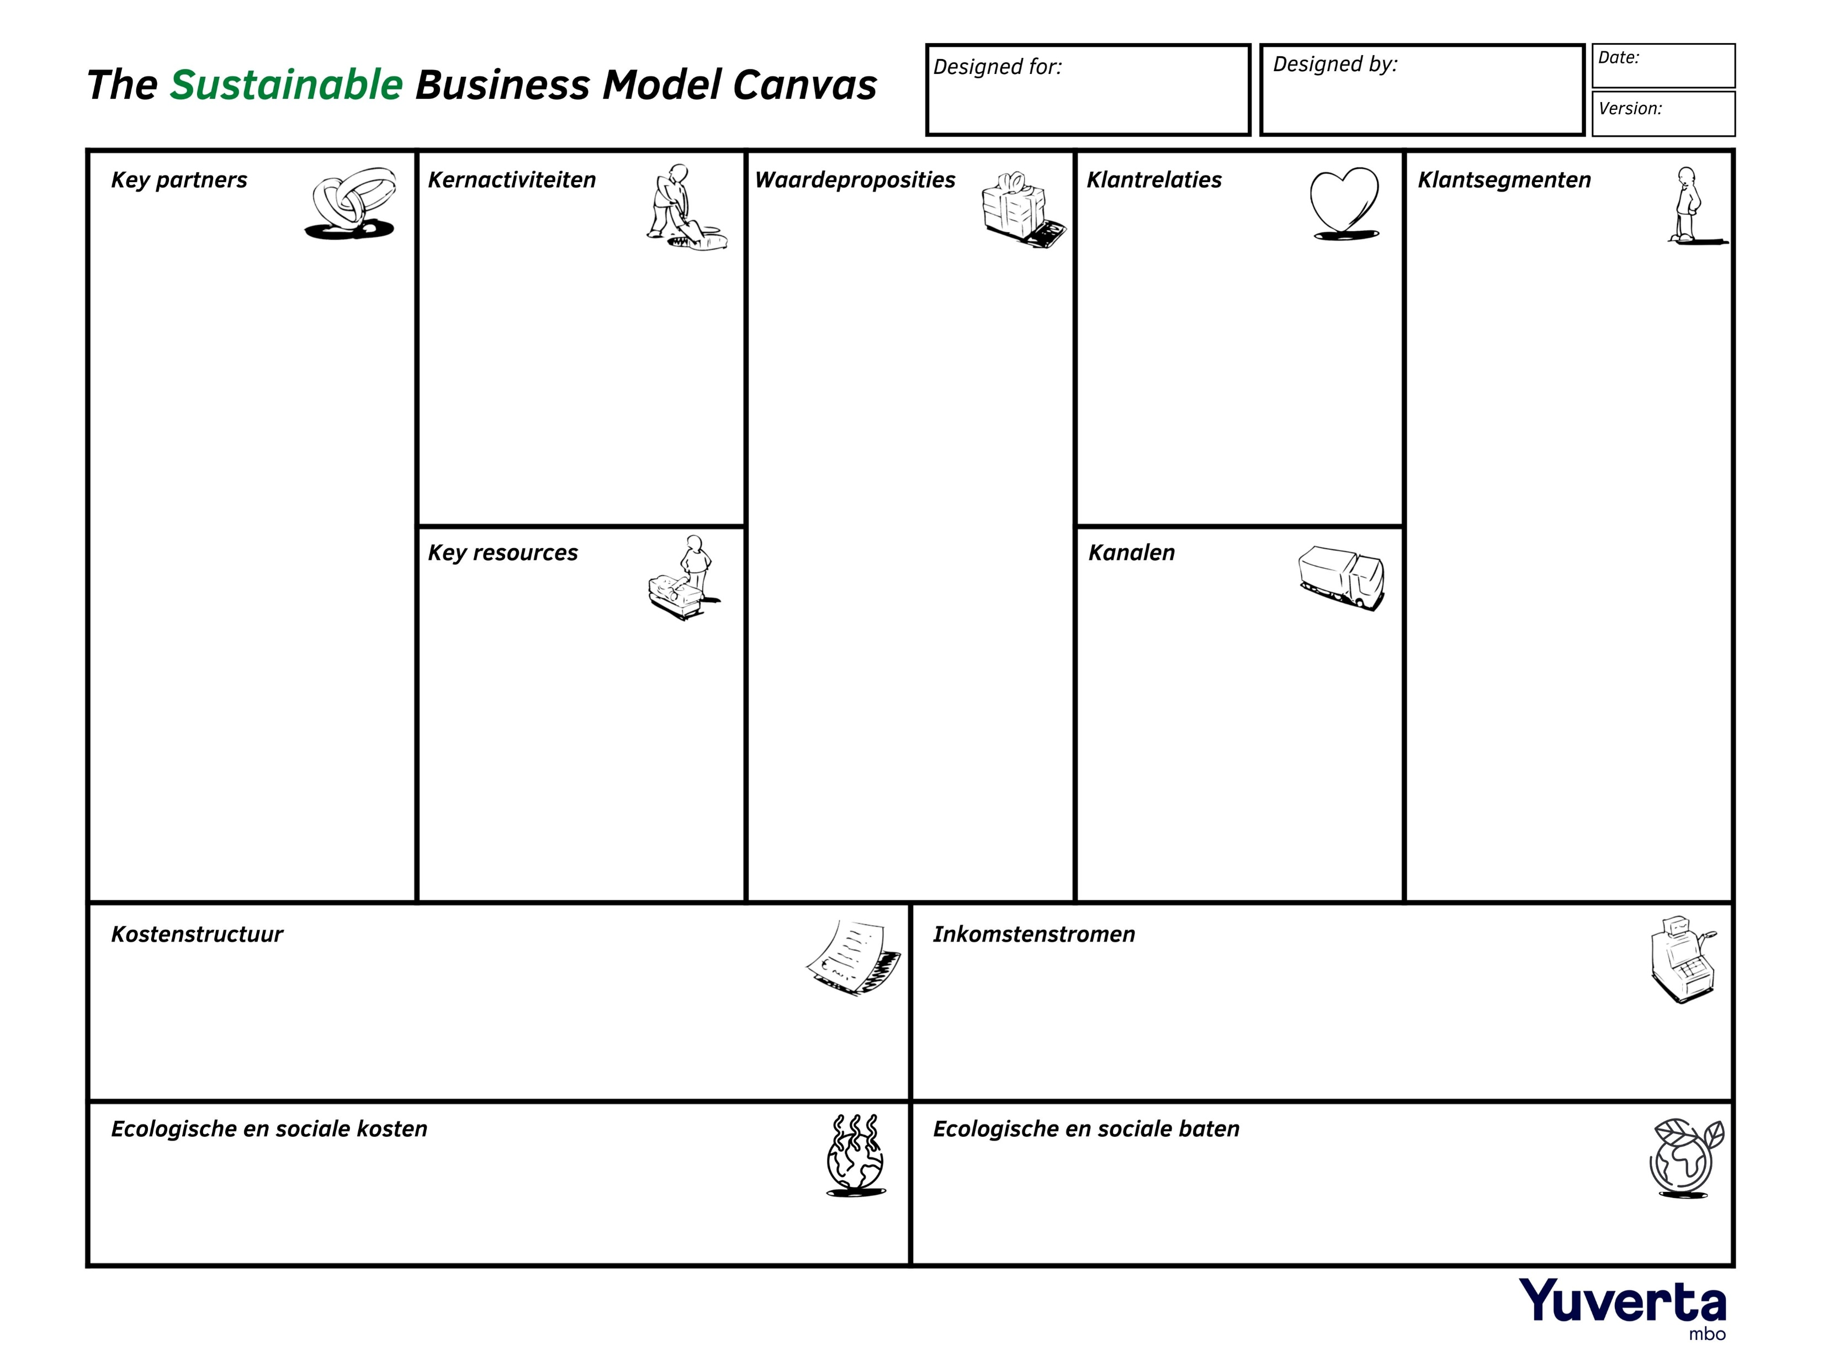
Vorige week

